Slide 1
3.8 水和水蒸气的热力性质表和图
第3章 气体和蒸汽的热力性质
将水和水蒸气的热力性质以表和图的形式给出，以便工程应用。
3.8.1 水和水蒸气热力性质表
1、饱和水与干饱和蒸汽热力性质表
在饱和线上，只有一个独立变量，可以饱和温度或饱和压力为自变量来设计表格。这样就有两种形式的饱和水与饱和蒸汽热力性质表。
饱和液体的参数用 ′ 表示；干饱和气体的参数用 " 表示。

Slide 2
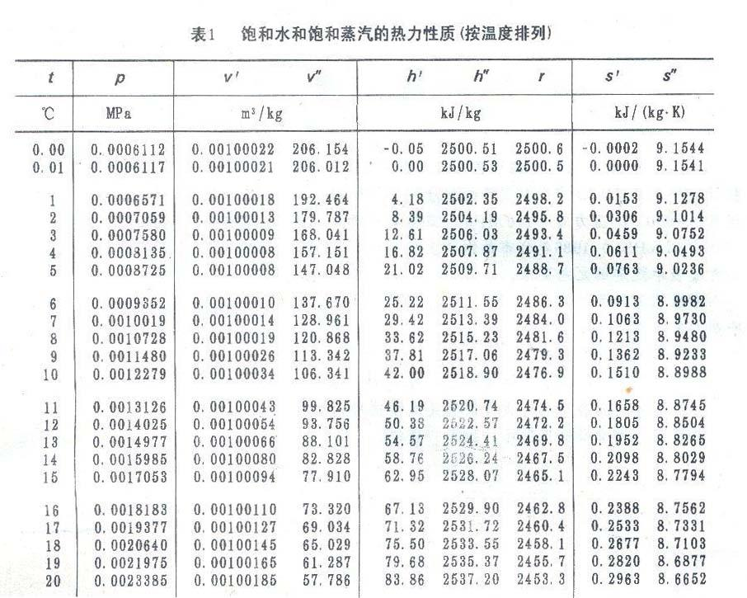
（1）饱和水与饱和蒸汽表（以温度排列）

Slide 3
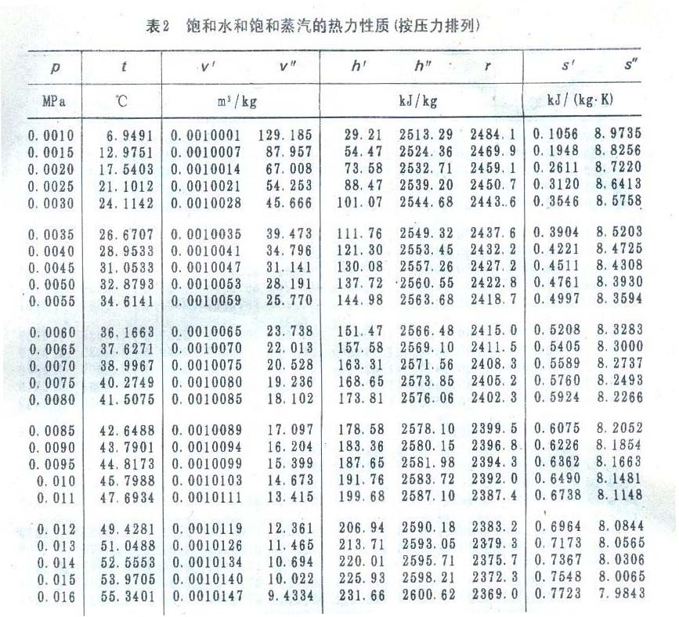
（2）饱和水与饱和蒸汽表（以压力排列）

Slide 4
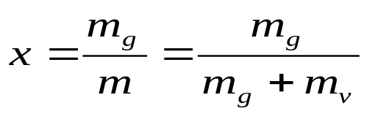
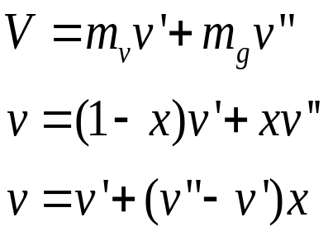
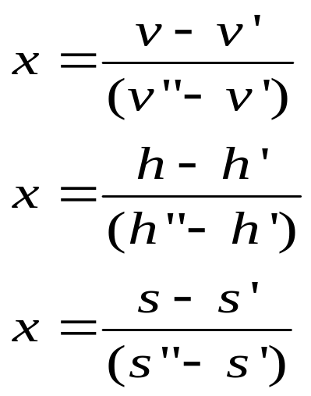
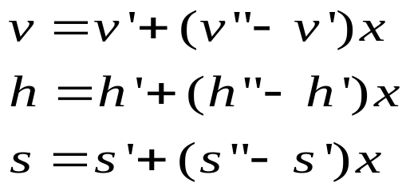
湿饱和蒸气区, 状态参数的确定
定义干度 x
M_{g}为干饱和蒸气的质量, m_{v}为饱和水的质量
湿饱和蒸气的状态参数为:

Slide 5
2、 未饱和水与过热蒸汽热力性质表表
在未饱和区和过热区，有两个独立变量，以温度和压力为自变量来设计表格。

Slide 6
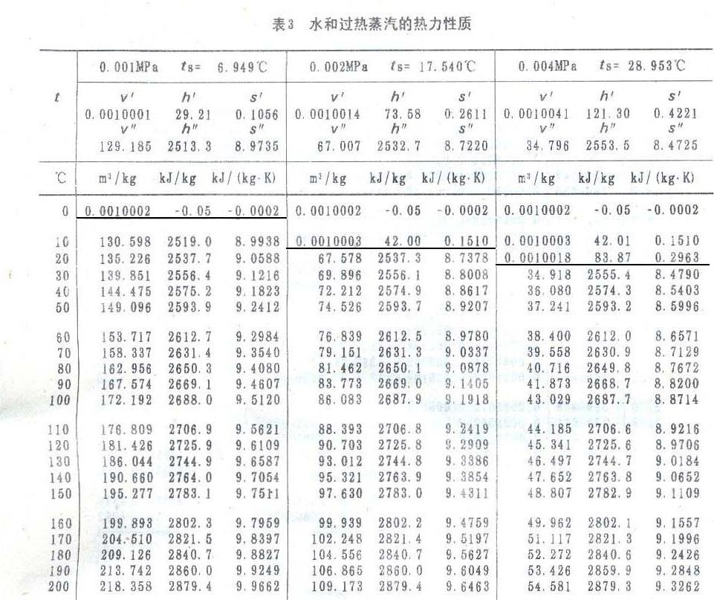

Slide 7
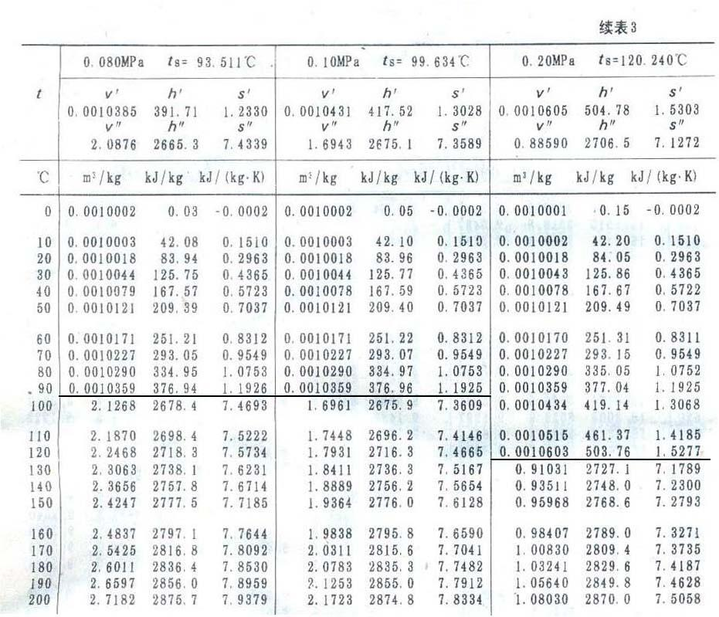

Slide 8
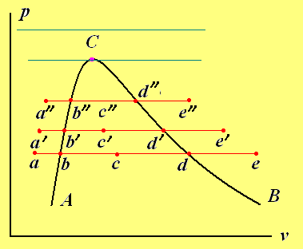
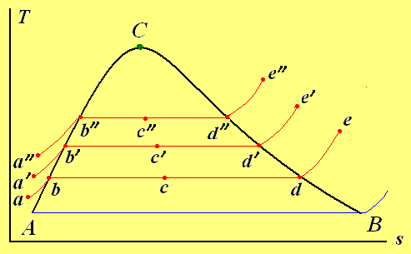
3.8.2 水蒸气的热力性质图
1. p--v图(定性分析)
等压线
2. T--s图(定性分析)
三 相 线

Slide 9
3 h -- s图 (定量分析)
v
p
h
t
x =1
x =0
x
s

Slide 10
